Slide 1
EventStarter
Test de recorridos cognitivos
DESSI (Desarrollo y Evaluación de Sistemas Software Interactivos) – Universidad de Granada

Slide 2
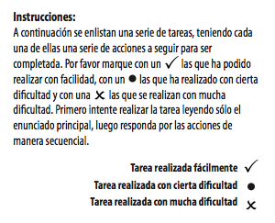
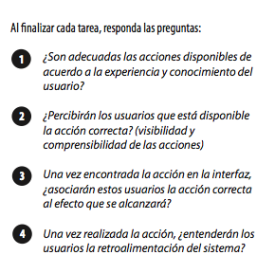
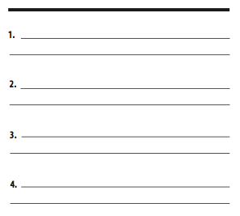
Test de Evaluación
Recorridos Cognitivos
App: EventStarter
Sistema de Notificaciones.
Inicio de Sesión.
Servicios prestados.
Registrar los datos
Publicación de un servicio.
Seleccionar notificaciones
Inicio de sesión
Localizar la opción correcta y acceder al formulario
Visualizar notificaciones.
Completar el formulario de adición de servicios.
Aceptar notificación.
Completa el registro del nuevo servicio.
Rechazar notificación.
Eliminar notificación
Modificación de un servicio creado anteriormente.
Seleccionar un servicio.
Modificación los campos deseados.
Sí.
Sí.
Sí.
Sí.
Sí.
Sí.
Sí.
Sí.
Sí.
Sí.
Sí.
Sí.

Slide 3
Edición de Perfiles.
Funciones de Puja.
Seleccionar la opción modificar perfil
Pujar por evento
Acceder a pujas
Editar perfil
Elige la opción de pujar
Rellena los campos
Filtrar pujas
Cambia la imagen
Rellena el formulario
Registrar puja
Mejorar puja
Ver notificación de sobrepuja
Ir a sobrepujas
Registrar nueva puja
Sí.
No, el nombre de configuración no es el más adecuado para la edición de un perfil.
Sí.
Sí.
Sí.
Sí, pero la opción de pujas está en subastas, y por otro lado no hay una opción principal de puja, si no que tienes que acceder al servicio.
Sí.
Sí.

